Slide 1
Муниципальное бюджетное дошкольное образовательное учреждение «Детский сад №213» (МБДОУ «Детский сад №213»)
Консультация для родителей
«Возрастные особенности детей 5-6 лет»
Воспитатель:
Высшей квалификационной категории
Елена Борисовна Тюрина
15 лет
БАРНАУЛ, СЕНТЯБРЬ 2024

Slide 2
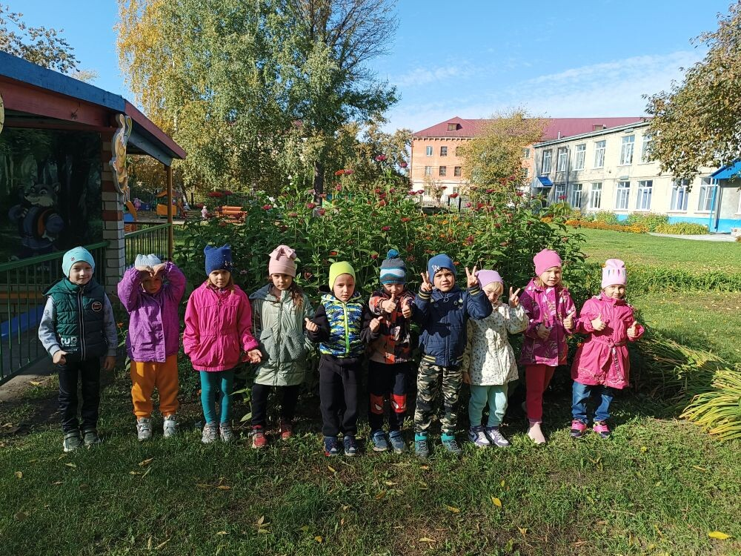
Возраст 5-6 лет - это старший дошкольный возраст. Он является очень важным возрастом в развитии познавательной сферы ребенка, интеллектуальной и личностной . В 5-6 лет ребенок как губка впитывает всю познавательную информацию

Slide 3
Переход в старшую группу связан с изменением психологической позиции детей: они впервые начинают ощущать себя самыми старшими среди других детей в детском саду. Воспитатель помогает дошкольникам понять это новое положение. Он поддерживает в детях ощущение «взрослости» и на его основе вызывает у них стремление к решению новых, более сложных задач познания, общения, деятельности.

Slide 4
Дети шестого года жизни уже могут распределять роли до начала игры и строят свое поведение, придерживаясь роли, игровое взаимодействие сопровождается речью, соответствующей и по содержанию, и интонационно взятой роли. Речь, сопровождающая реальные отношения детей, отличается от ролевой речи. Дети начинают осваивать социальные отношения и понимать подчиненность позиций в различных видах деятельности взрослых, одни роли становятся для них более привлекательными, чем другие.

Slide 5
У дошкольников продолжает развиваться речь: ее звуковая сторона, грамматический строй, лексика. Развивается связная речь. В высказываниях детей отражаются как расширяющийся словарь, так и характер обобщений, формирующихся в этом возрасте. Дети начинают активно употреблять обобщающие существительные, синонимы, антонимы, прилагательные и т. д. В результате правильно организованной образовательной, работы у детей развиваются диалогическая речь и некоторые виды монологической речи.

Slide 6
Продолжает совершенствоваться восприятие цвета, формы и величины, строения предметов; представления детей систематизируются. Дети называют не только основные цвета и их оттенки, но и промежуточные цветовые оттенки; форму прямоугольников, овалов, треугольников; воспринимают величину объектов, легко выстраивают в ряд — по возрастанию или убыванию — до десяти различных предметов. Однако дети могут испытывать трудности при анализе пространственного положения объектов, если сталкиваются с несоответствием формы и их пространственного расположения. Это свидетельствует о том, что в различных ситуациях восприятие представляет для дошкольников известные сложности, особенно если они должны одновременно учитывать несколько различных и при этом противоположных признаков.

Slide 7
Развивается изобразительная деятельность детей. Это возраст наиболее активного рисования.В течение года дети способны создать до двух тысяч рисунков. Рисунки могут быть самыми разными по содержанию: это и жизненные впечатления детей, И воображаемые ситуации, и иллюстрации к фильмам и книгам. Обычно рисунки представляют собой схематичные изображения различных объектов, но могут отличаться оригинальностью композиционного решения, передавать статичные и динамичные отношения. Рисунки приобретают сюжетный характер; достаточно часто встречаются многократно повторяющиеся сюжеты с небольшими или, напротив, существенными изменениями.

Slide 8
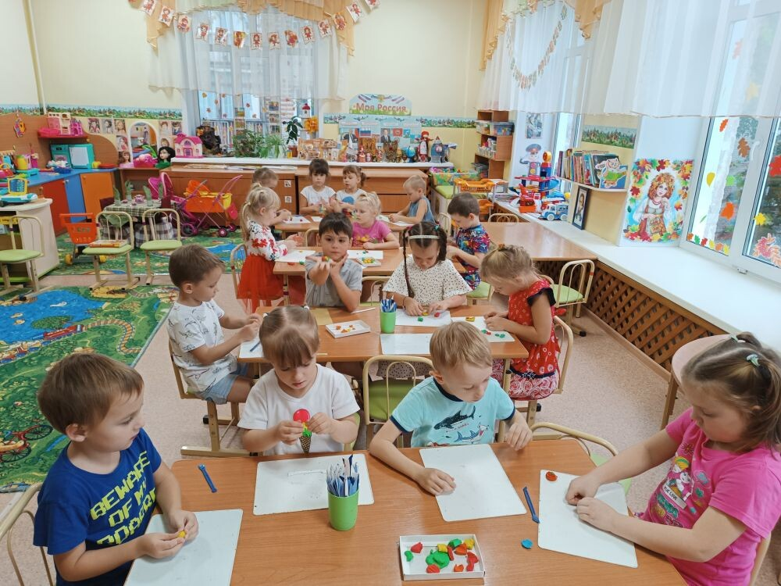

Slide 9
Конструирование характеризуется умением анализировать условия, в которых протекает эта деятельность. Дети используют и называют различные детали деревянного конструктора. Могут заменить детали постройки в зависимости от имеющегося материала. Овладевают обобщенным способом обследования образца.Способны выделять основные части предполагаемой постройки. Дети могут конструировать из бумаги, складывая ее в несколько раз (два, четыре, шесть сгибаний); из природного материала.

Slide 10
Обязательным элементом образа жизни старших дошкольников является участие в разрешении проблемных ситуаций, в проведении элементарных опытов (с водой, снегом, воздухом, магнитами, увеличительными стеклами и пр.), в развивающих играх, головоломках, в изготовлении игрушек-самоделок, простейших механизмов и моделей. Старшие дошкольники способны освоить правила культуры поведения и общения. Им становятся понятны мотивы выполнения правил. Характерной особенностью старших дошкольников является появление интереса к проблемам, выходящим за рамки детского сада и личного опыта.

Slide 11
У детей продолжает развиваться восприятие, однако они не всегда могут одновременно учитывать несколько различных признаков. Развивается образное мышление, однако воспроизведение метрических отношений затруднено. Продолжают развиваться навыки обобщения и рассуждения, но они в значительной степени еще ограничиваются наглядными признаками ситуации. Продолжает развиваться воображение, однако часто приходится констатировать снижение развития воображения в этом возрасте в сравнении со старшей группой. Это можно объяснить различными влияниями, в том числе и средств массовой информации, приводящими к стереотипности детских образов. Продолжает развиваться внимание дошкольников, оно становится произвольным. В некоторых видах деятельности время произвольного сосредоточения достигает 30 минут.

Slide 12
В сюжетно-ролевых играх дети начинают осваивать сложные взаимодействия людей, отражающие характерные значимые жизненные ситуации, например, свадьбу, болезнь, трудоустройство и т. д. Игровые действия становятся более сложными, обретают особый смысл, который не всегда открывается взрослому. Игровое пространство усложняется. В нем может быть несколько центров, каждый из которых поддерживает свою сюжетную линию.

Slide 13
Старшие дошкольники способны освоить правила культуры поведения и общения. Им становятся понятны мотивы выполнения правил. Характерной особенностью старших дошкольников является появление интереса к проблемам, выходящим за рамки детского сада и личного опыта. Старшие дошкольники начинают проявлять интерес к будущему школьному обучению. Перспектива школьного обучения создает особый настрой в группах старших дошкольников. В подготовительной к школе группе завершается дошкольный возраст. Его основные достижения связаны с освоением мира вещей как предметов человеческой культуры; дети осваивают формы позитивного общения с людьми; развивается половая идентификация, формируется позиция школьника.

Slide 14
Главный совет родителям Будьте внимательны к ребенку, любите его, но не «привязывайте» к себе, пусть у него будут друзья, свой круг общения. Будьте готовы поддержать ребенка, выслушать и ободрить его. Залог успеха – доброжелательные и открытые отношения в семье. Справиться с проблемой легче, когда она только возникла и не привела еще к негативным последствиям. Поощряйте общение со сверстниками Учите ребенка управлять эмоциями (на примере своего поведения) Нужно заранее готовить ребенка к школе (развивающие игры, стихи). Не надо перегружать дополнительными занятиями. Больше хвалить.

Slide 15
